Slide 1


Slide 2
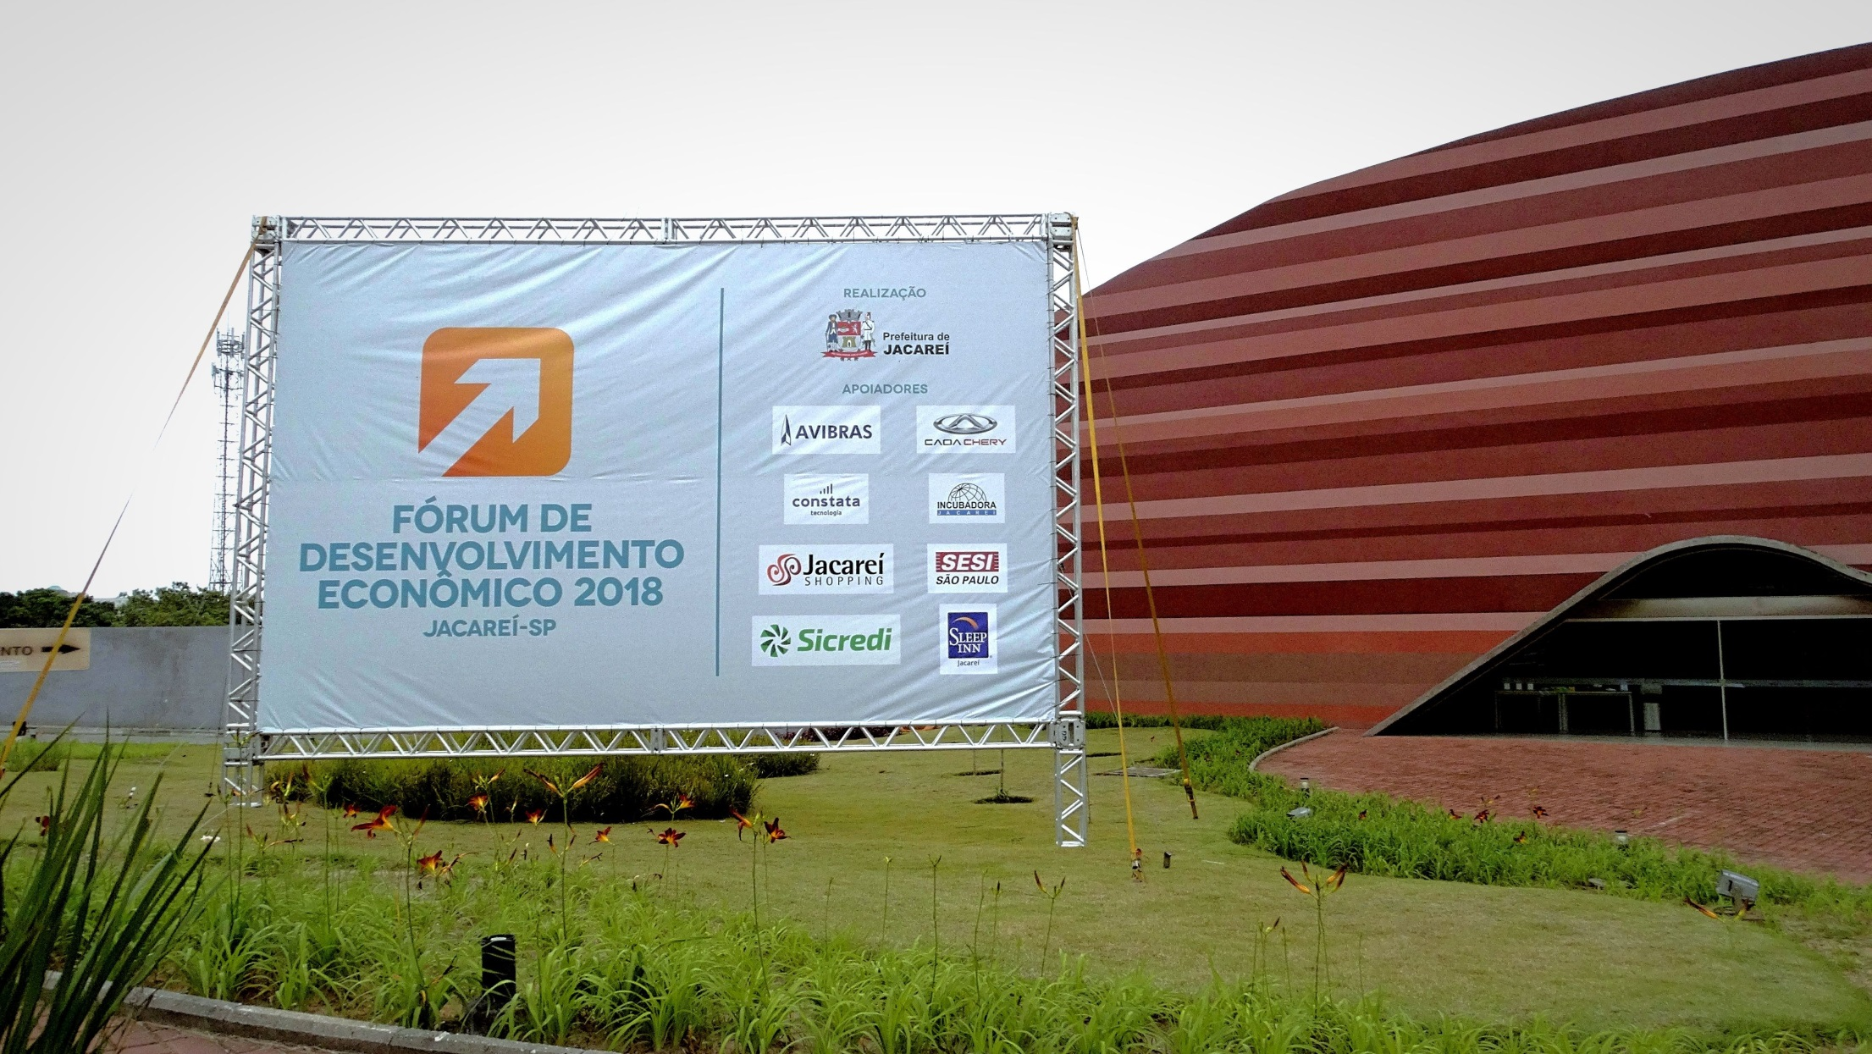
O FÓRUM EM NÚMEROS:

Slide 3










Mais de 1.600
PARTICIPANTES
8
PATROCINADORES
Mais de 50
APOIADORES
30
PALESTRAS
7 REUNIÕES
SETORIAIS
Mais de 40
EXPOSITORES
ENCONTRO
DE NEGÓCIOS
SUPER
TALK SHOW

Slide 4
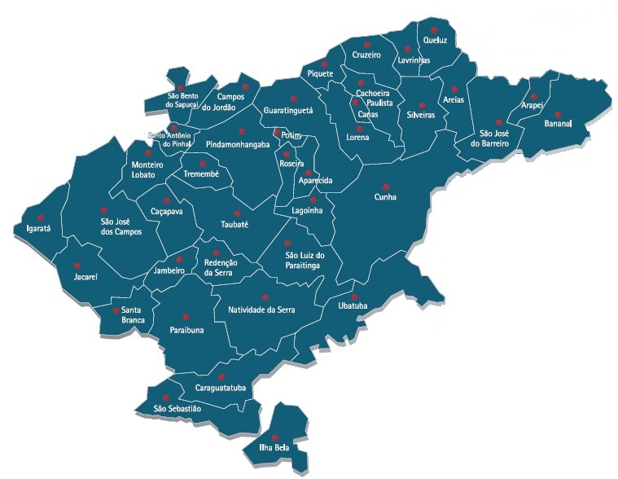
Participação
de 70%
Região Metropolitana do VALE DO PARAÍBA, mais cidades da Grande São Paulo.

